Slide 1
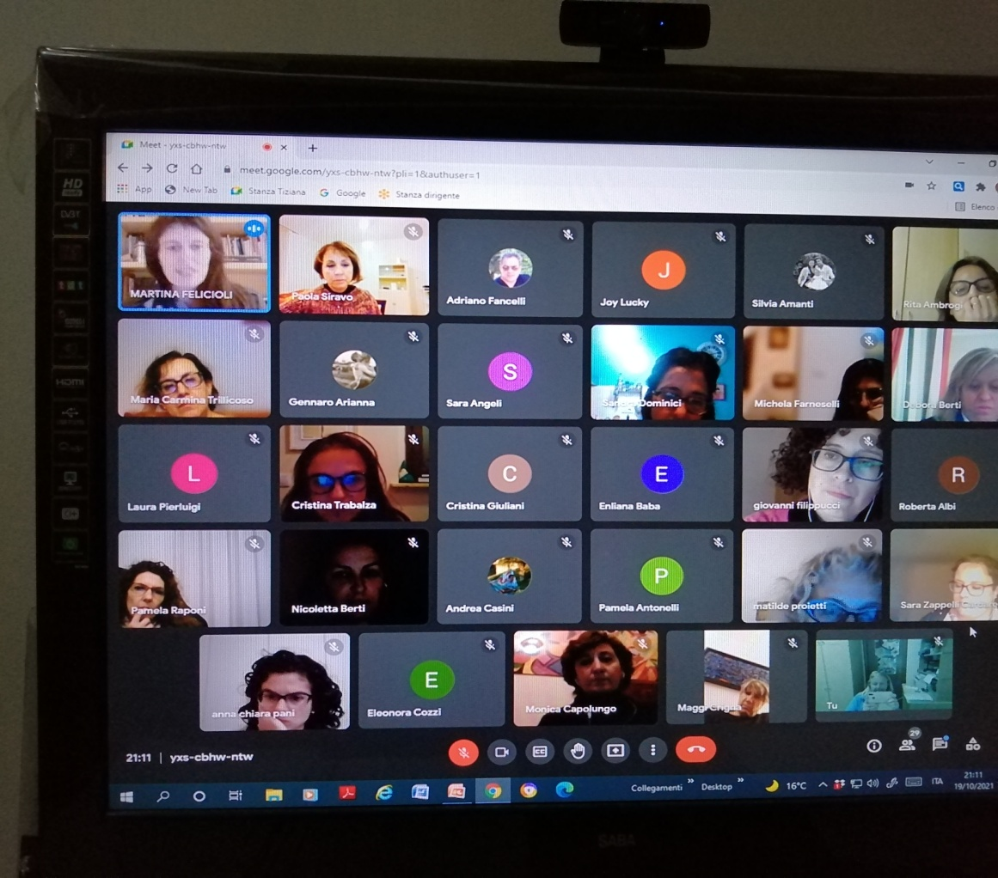
SI E‘ SVOLTO L’INCONTRO ONLINE “CRESCERE FRA CASA E SCUOLA”
L’INCONTRO HA VISTO COINVOLTI MOLTI GENITORI E DOCENTI

Slide 2
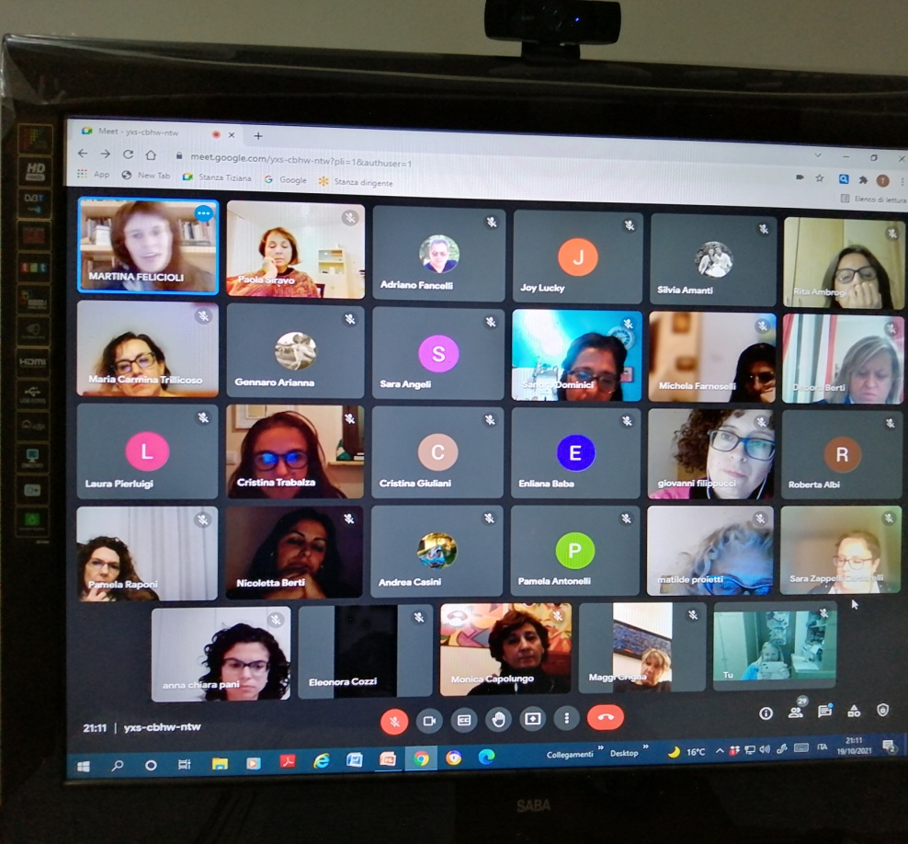
QUANTE PAROLE VENGONO IN MENTE PER DEFINIRE “CASA E SCUOLA”
CASA
Famiglia, calore, rifugio,casa, abbraccio, affetti,mamma, serenità, camino,amori,profumo, relax,accogliente
SCUOLA
Luminosa, tranquillità con regole comprensiva,crescita,crisi dell’abbandono,autonomia, fiducia,conoscenza, crescita, amicizia, incontro,felicità, sicurezza,scuola,azione,banchi, evoluzione, ampia,apprendimento, educazione, crescita, gioia di sperimentare insieme,insegniamo-impariamo.

Slide 3
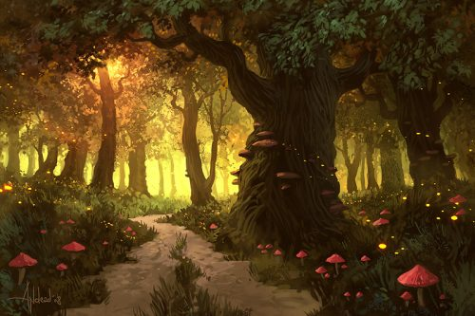
UNA STORIA…PER RIFLETTERE…
C’ERA UNA VOLTA…
…La bambina quindi non ebbe altra scelta che andare avanti e iniziò il suo cammino… faticosamente e con paura.
Non era facile per lei, pensava mentre procedeva con lentezza, perché la casa in cui aveva vissuto sino ad allora non l’aveva mai messa alla prova!
Ma non aveva alternative. Doveva camminare, andare avanti, ma poteva anche fermarsi quando voleva. L’unica regola era di non poter percorrere la stessa strada.

Slide 4

…Però ad un certo punto ebbe la tentazione di voltarsi… e lo fece!
Rimase incredula perché si accorse che nonostante le sue paure aveva segnato il suo cammino!
Non sapeva quanto ancora doveva camminare e quanto mancava per uscire da quel bosco.
Ma porse l’attenzione verso ciò che aveva intorno e continuò a camminare alla ricerca del suo sentiero.
Io ho provato quasi tutte le emozioni che lei ha elencato mentre la bimba era felicissima quindi basta quello per farle sparire
Angoscia; il pezzo che mi ha colpito di più “tu cammina e dal bosco uscirai; mi ha lasciato speranza, coraggio; mi ha colpito il raggio di luce che entra nella stanza,cioè il momento in cui la bambina si rende conto per la prima volta che c’è dell’altro oltre quello che è il suo mondo; desiderio di approfondire il desiderio di consapevolezza perché ogni piccolo passo in questa direzione mi fa capire quanto ancora manca e mia figlia che cresce mi pone di continuo sempre davanti a sfide nuove; fiducia negli altri (amici,maestre, propri figli) e in ogni bosco c’è un opportunità da cogliere; il cammino che comunque si traccia nonostante tutte le difficoltà che ci possono essere;il finale il fatto che la storia non sia conclusa;mi colpisce la bambina che percepisce un sentimento quasi un po’ doloroso il senso del cammino della vita, che va comunque avanti,in questo finale non finale abbastanza metaforico.
RIFLESSIONI

